Slide 1


NÂNG CAO TRẢI NGHIỆM
DỊCH VỤ NGÂN HÀNG
THÔNG QUA CÔNG NGHỆ SỐ

Slide 2



NỘI DUNG CHÍNH
TRẢI NGHIỆM DỊCH VỤ NGÂN HÀNG TỪ MỌI KÊNH GIAO DỊCH
01
NGÂN HÀNG SỐ
KÊNH GIAO DỊCH TRUYỀN THỐNG
NGÂN HÀNG SỐ
KÊNH KIOSK BANKING & E-COMMERCE
02
03
NGÂN HÀNG SỐ
KÊNH INTERNET BANKING & MOBILE BANKING

Slide 3

HÀNH TRÌNH
CỦA KHÁCH HÀNG
04
Khơi gợi nhu cầu mới
03
Chăm sóc và làm
khách hàng hài lòng
02
Quá trình bán hàng
01
Tiếp cận, thu hút KH

Slide 4







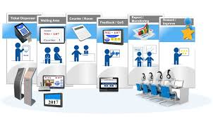






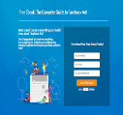
Online
Online
Smartqueue, đặt hẹn online
Tại quầy
CN/PGD
Tại
quầy
Hybris
Marketing
Hybris
Marketing
Facebook
Email
Segmentation
Landing Pages

Slide 5




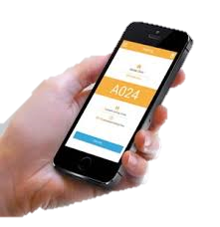




Telesales
CRM
SALES
Theo
yêu
cầu
Đặt hẹn
online
Quầy
Kênh Online
Cơ hội bán hàng
PROFILE
Name, Address, ID…
LOYALTY
CRM
VIEW 360
Using Products
Loan, Deposit, EB
TOI RATING
NEXT BEST OFFER
- Card, Insurance
PROMOTION CAMPAIGN

Slide 6
CRM Service
Yêu cầu khách hàng
Phàn nàn khách hàng
Tương tác khách hàng
Liền mạch toàn hệ thống
CRM
Công nghệ AI
Hỗ trợ tự động (chatbot)
Nhận diện tự động
Sinh trắc học
Tự động hóa các quy trình hỗ trợ KH
AI
CHĂM SÓC
VÀ LÀM HÀI LÒNG
KHÁCH HÀNG
LOS
LOS
Quy trình tín dụng tự động
Xếp hạng KH tự động
Tra cứu hồ sơ online
Số hóa quy trình tín dụng
Quản lý
Tài chính
Quản lý Tài chính
Cá nhân
Quản lý hành vi tiêu dùng
Công cụ tính toán lại suất
So sánh SPDV
Công cụ hỗ trợ quản lý tài chính cá nhân

Slide 7

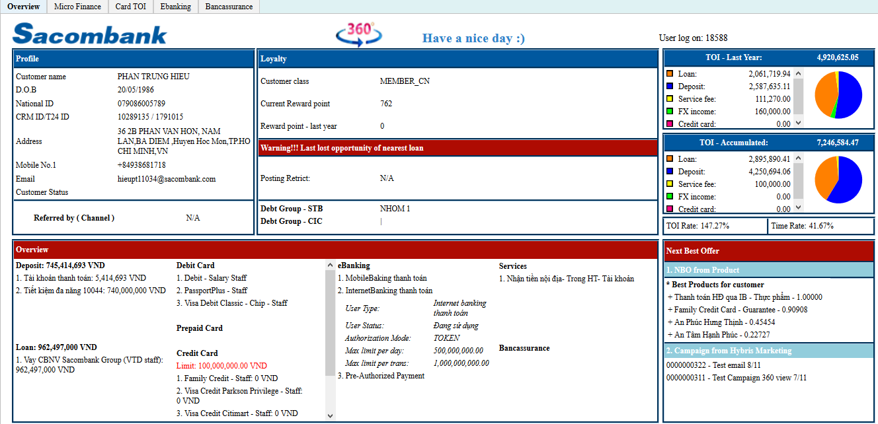
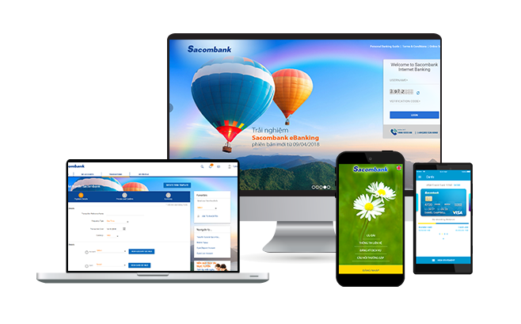



CRM
HYBRIS
MARKETING
IB/MB
NEXT BEST OFFER
Machine Learning
Sacombank Pay

Slide 8

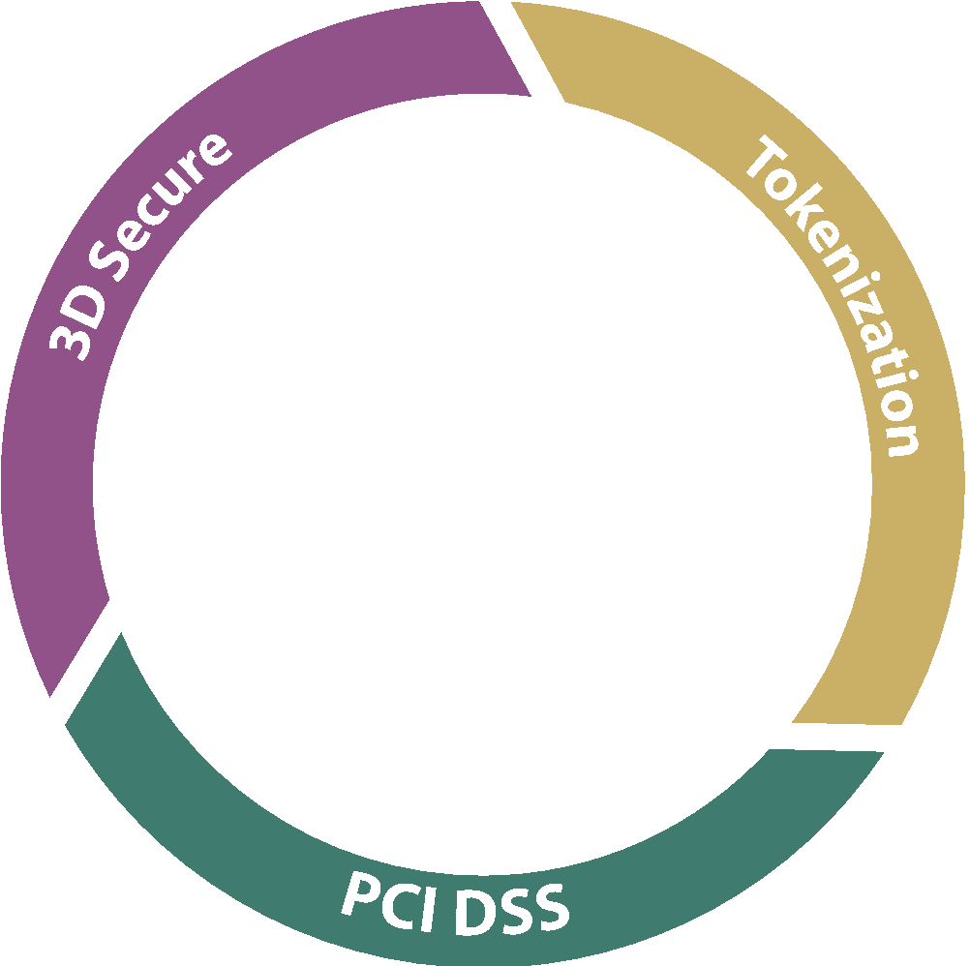

KIOSK
ATM
Web/app
SMS
  Rút tiền bằng QR; Cấp/đổi PIN; Cardless;
  mCard; mMerchant; SamsungPay…
  Mở/khóa, kich hoạt thẻ; cấp PIN; Bật/tắt ecom …
SẢN PHẨM THẺ
KIOSK
Thẻ tín dụng
Thẻ thanh toán
Chip EMV /Contactless;
Thẻ trả trước
Thẻ vật lý;
thẻ phi vật lý
KÊNH
THANH
TOÁN
SẢN
PHẨM
THẺ
KÊNH THANH TOÁN
Pos
mobiPos
PosContactless
Easy payment
Ecom
API
  Nội địa
Recurring
Web service
Quốc tế
Virtual Terminal
Pay out

Slide 9
Đáp ứng tối đa nhu cầu
KHCN & KHDN
90% sản phẩm dịch vụ tại quầy được triển khai
Hợp tác mạnh với các Fintech
Sản phẩm dịch vụ
đồng nhất
trên các kênh
Hệ sinh thái
đa dạng
SẢN PHẨM DỊCH VỤ & KHÁCH HÀNG

Slide 10
Phát hiện gian lận tự động bằng công nghệ AI
Hỗ trợ tự động
bằng công nghệ AI
Login không cần password
bằng công nghệ
sinh trắc học.
Giao dịch ATM
với công nghệ
Dynamic
passcode
Bảo mật với
mSign, inter app,
chữ ký số.
TIỆN ÍCH và AN TOÀN

Slide 11

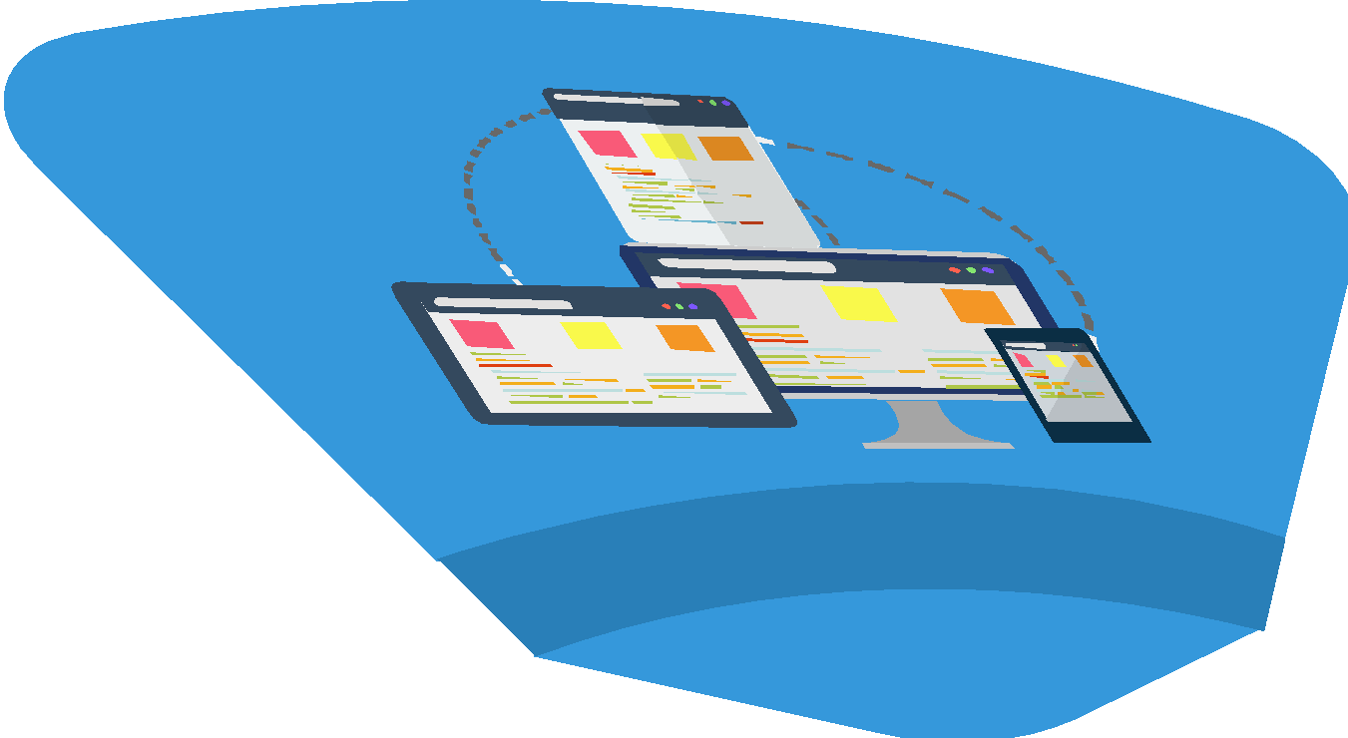
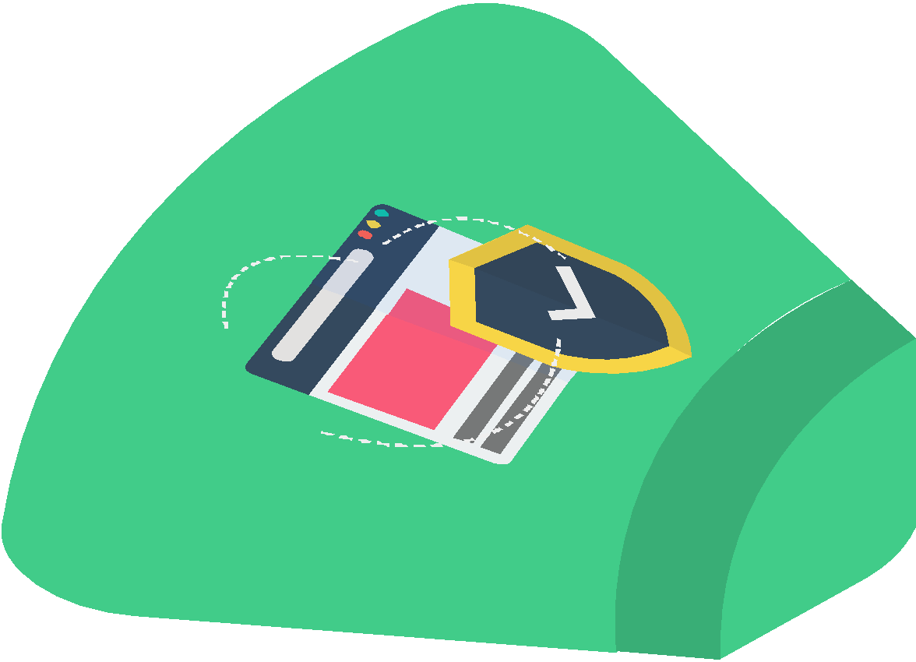



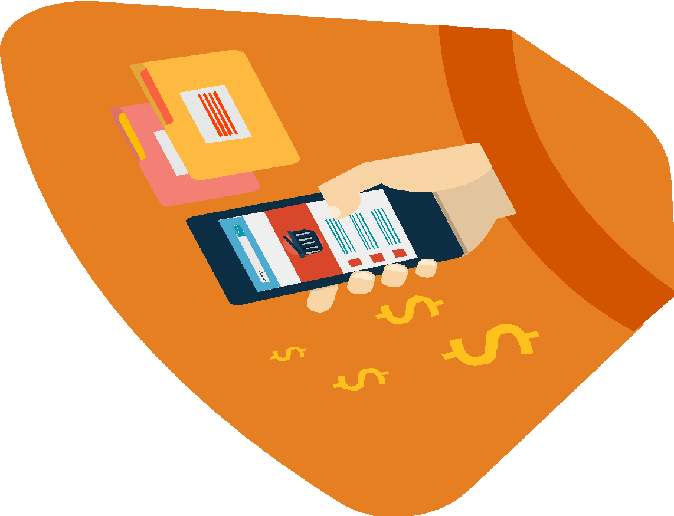


Notes:
Có phần kết luận

Slide 12


